Slide 1

Введение
в JavaScript
Лекция 5

Slide 2
Как использовать JS?
    Встраивание в страницу
    <script>
    console.log("Hello, world!");
    </script>
    Отдельный файл
    myScript.js:
    function helloWorld() {
    console.log("Hello, world!");
    }
    <script src="myScript.js"></script>
    <script>
    helloWorld();
    </script>

Slide 3
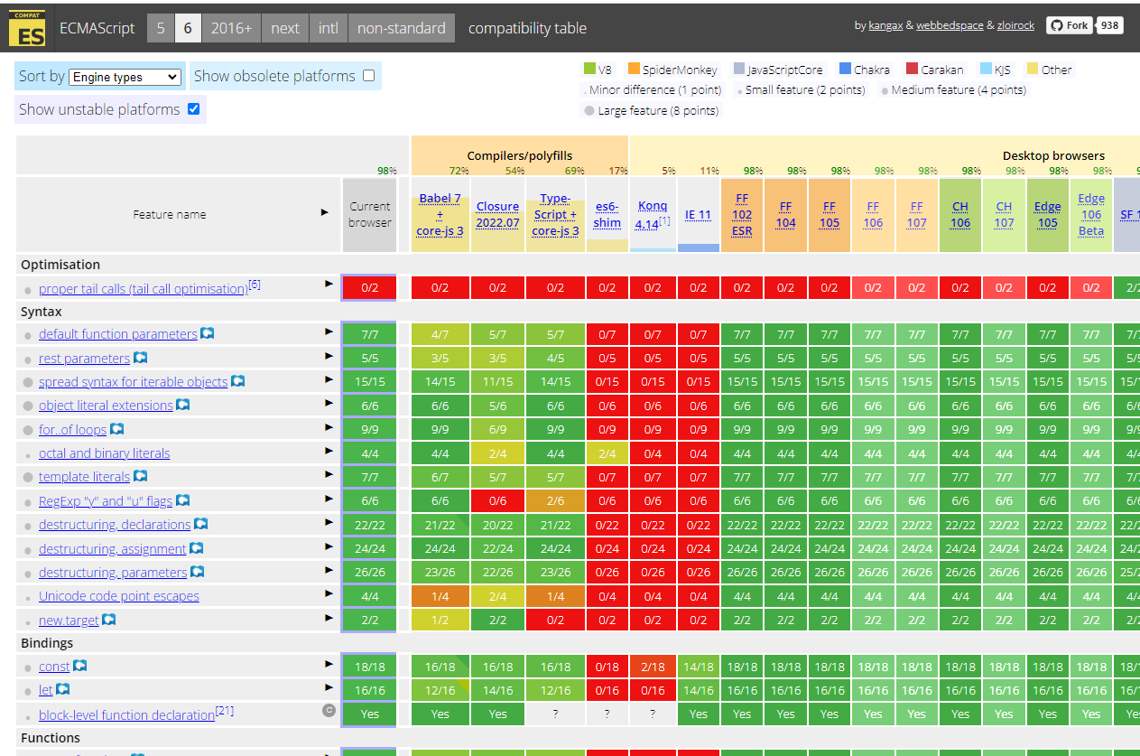
Немного о языке
Современный стандарт ES-2015 (ES6)

Slide 4
Переменные
const x = 3;
var y = 5.0;
let z;
y = 2;
z = x + y;
console.log(z); // 5
z = “test” + z;
console.log(z); // “test5”
var – устаревший формат, обладает своими особенностями
let – современный формат (рекомендованный)
const – константы (но необычные)

Slide 5
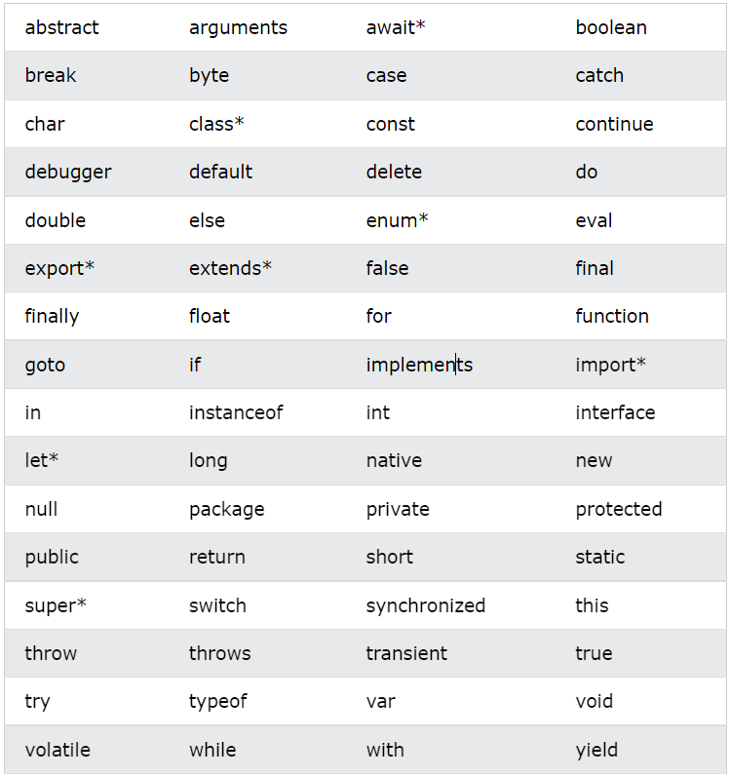
Именование переменных
let x
const X
var _x
let x123
const $x321
var varInLowerCamelCase
A-Z a-z _ $ 0-9
Unicode

Slide 6
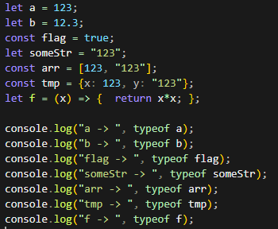
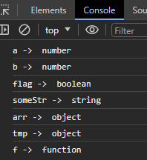
Типы данных в JS
Целые числа: let a = 123
Дробные числа: let b = 12.3
Логические: const flag = true | false
Строки: let someStr = “123”
Массивы: const arr = [123, “123”]
Объекты: const tmp = {x: 123, y: “123”}
Функции: let f = (x) => { return x*x; }
Чтобы узнать тип используем typeof a

Slide 7
Операторы сравнения
let x = 5;
x == 8 // false
x == 5 // true
x == “5“ // true
x === 5 // true
x === “5“ // true
= – это оператор присваивания;
== – сравнивает значения, не смотря на тип данных;
=== – сравнивает, учитывая различия в типах данных;
==== – такого оператора нет;

Slide 8
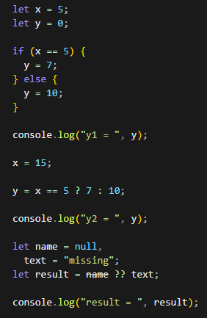
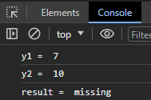
Ветвления
Простой if...else
if (x == 5) {
y = 7;
} else {
y = 10;
}
Тернарный оператор
y = (x == 5 ? 7 : 10)
Оператор нулевого слияния
let name = null, text = "missing";
let result = name ?? text;

Slide 9
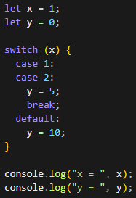
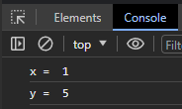
Ветвления
switch { case; case; }
switch (x) // ===
{
case 1:
case 2:
y = 5;
break;
default:
y = 10;
}

Slide 10
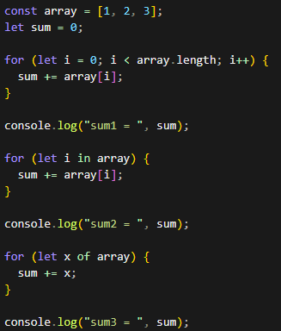
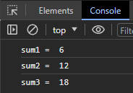
Циклы
for (let i = 0; i < array.length; i++) {
sum += array[i];
}
for (let i in array) {
sum += array[i];
}
for (let x of array) {
sum += x;
}

Slide 11
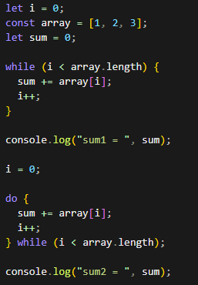
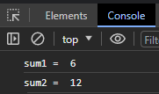
Циклы
while (i < array.length) {
sum += array[i];
i++;
}
do {
// code block to be executed
}
while (condition);

Slide 12
break, continue, label
for (let i = 0; i < 10; i++) {
if (i === 3) { break; }
text += "The number is " + i + "<br>";
}
continue – выход из одной итерации;
break – из всего цикла (блока);
label – не используйте никогда!

Slide 13
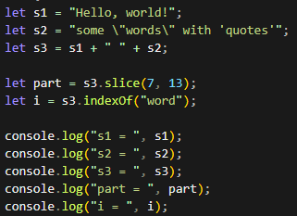
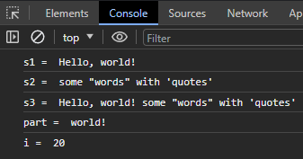
Подробнее про типы: строки
let s1 = "Hello, world!";
let s2 = 'some "words" with \'quotes\'';
let s3 = s1 + " " + s2;
let part = s3.slice(7, 13);
let i = s3.indexOf("word");

Slide 14
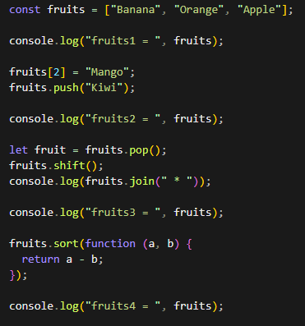
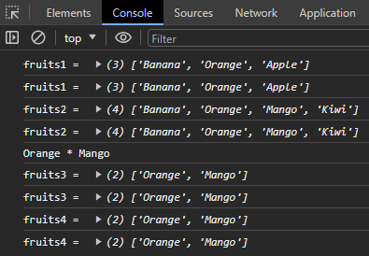
Подробнее про типы: массивы
const fruits = ["Banana", "Orange", "Apple"];
fruits[2] = "Mango";
fruits.push("Kiwi");
let fruit = fruits.pop();
fruits.shift();
fruits.join(" * ");
concat()
slice()
sort()
reverse()
fruits.sort(function(a, b){return a - b});

Slide 15
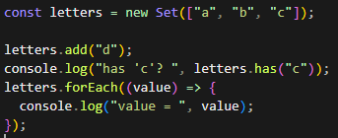
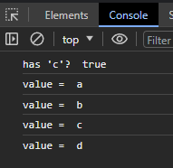
Подробнее про типы: массивы
Особый класс Set
const letters = new Set(["a","b","c"]);
letters.add("d");
letters.has("c") // true
letters.forEach( (value) => { … })

Slide 16
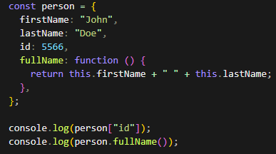
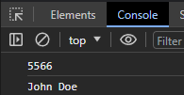
Подробнее про типы: объекты
const person = {
firstName: "John",
lastName : "Doe",
id: 5566,
fullName : function() {
return this.firstName + " " + this.lastName;
}
};

Slide 17
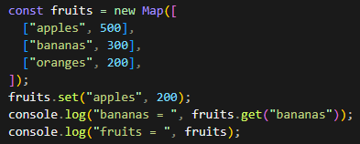
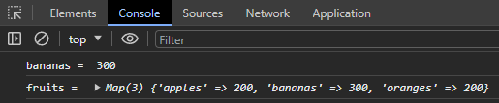
Подробнее про типы: объекты
Особый класс Map
const fruits = new Map([
["apples", 500],
["bananas", 300],
["oranges", 200]
]);
fruits.set("apples", 200);
fruits.get("bananas"); // 300

Slide 18
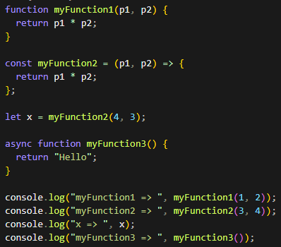
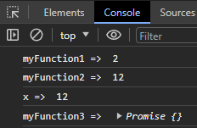
Подробнее про типы: функции
Function declaration
function myFunction(p1, p2) {
return p1 * p2;
}
Function expression
myFunction = (p1, p2) => { return p1 * p2; }
let x = myFunction(4, 3);
async function myFunction() {
return "Hello";
}

Slide 19

Взаимодействие с DOM
document.getElementById("demo").innerHTML = "Hello World!";

Slide 20
Взаимодействие с DOM
Обращение к элементу:
getElementById(“someElemID”);
getElementsByTagName(“div”);
getElementsByClassName(“someElemClassName”);
Добавление и удаление:
document.createElement(element);
document.appendChild(element);
document.replaceChild(new, old);
document.removeChild(element);
document.write(text);

Slide 21
Переходы по DOM
document.body
parentNode
childNodes[nodenumber]
firstChild
lastChild
nextSibling
previousSibling

Slide 22
Обработка событий
<h1 id=“hdr1” onclick="changeText(this)">Click!</h1>
<script>
function changeText(element) {
element.innerHTML = "Ooops!";
}
</script>
<script>
document.getElementById("hdr1 ").onclick = changeText;
</script>

Slide 23
Основные события
onload, onunload
onchange
onmouseover, onmouseout
onclick
element.addEventListener(“click”, myFunction);

Slide 24
Глобальные объекты
window – объект окна браузера
document – корень DOM
location – адресная строка
history – история браузера
console – консолька браузера для отладки
screen – экран
И это ещё не все!

Slide 25


Дополнительная литература
What is Frontend Development?
JavaScript Roadmap

